Slide 1
Semana 13
Base de datos

Slide 2
Trivia
1. El siguiente código es capaz de recibir completo el mensaje:
“Este es un mensaje en UDP” ?
byte[] buff = new byte[10];
while (running) {
DatagramPacket packet = new DatagramPacket(buf, buf.length);
socket.receive(packet);
}
SI
NO

Slide 3
Trivia
2. Qué hace para corregirlo?
byte[] buff = new byte[40];
while (running) {
DatagramPacket packet = new DatagramPacket(buf, buf.length);
socket.receive(packet);
}
Aumentar tamaño de buffer
Datagrama de 4 parámetros
El buffer debe ser una variable String

Slide 4
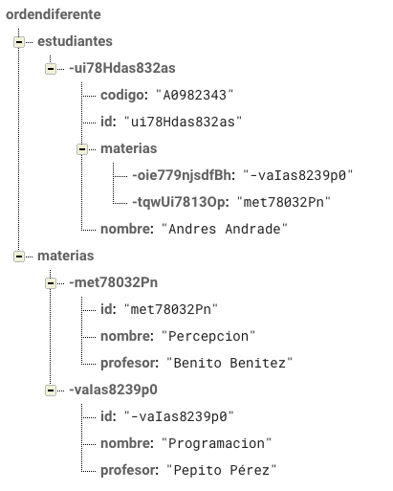
Trivia
3. La rama
Es un objeto o una lista?
ordendiferente/estudiantes
Objeto
Lista

Slide 5
Trivia
3. La rama
Es un objeto o una lista?
ordendiferente/estudiantes/-ui78Hdas832as
Objeto
Lista

Slide 6
Trivia
3. La rama
Es un objeto o una lista?
ordendiferente/estudiantes/-ui78Hdas832as/materias
Objeto
Lista

Slide 7

FIREBASE
ORDEN DE LOS DATOS

Slide 8
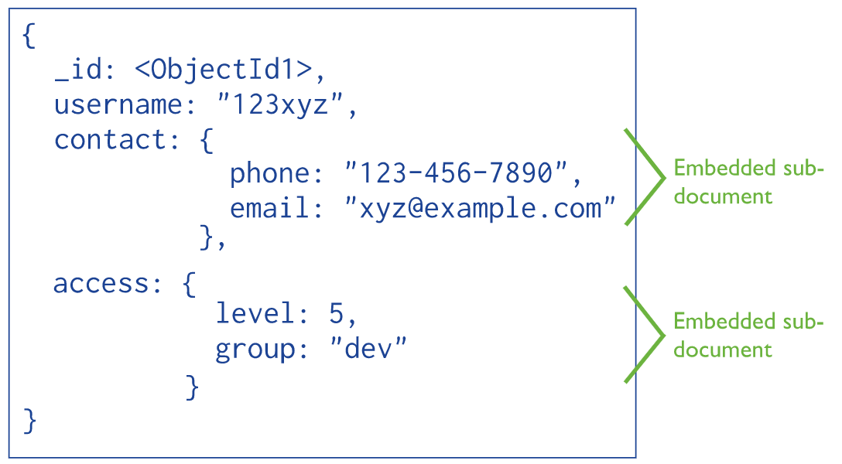
FIREBASE
En nuestros programas debemos considerar el orden de cómo almacenamos los datos.
Por ejemplo, podemos tener una relación de composición.

Slide 9
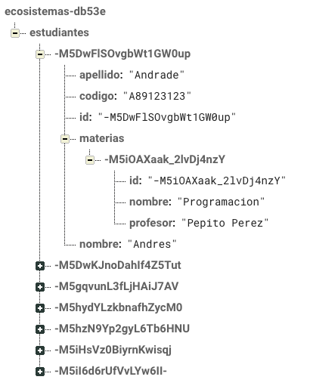
FIREBASE
En nuestros programas debemos considerar el orden de cómo almacenamos los datos.
Por ejemplo, podemos tener una relación de composición.
Un conjunto de estudiantes tiene por dentro un conjunto de materias.

Slide 10
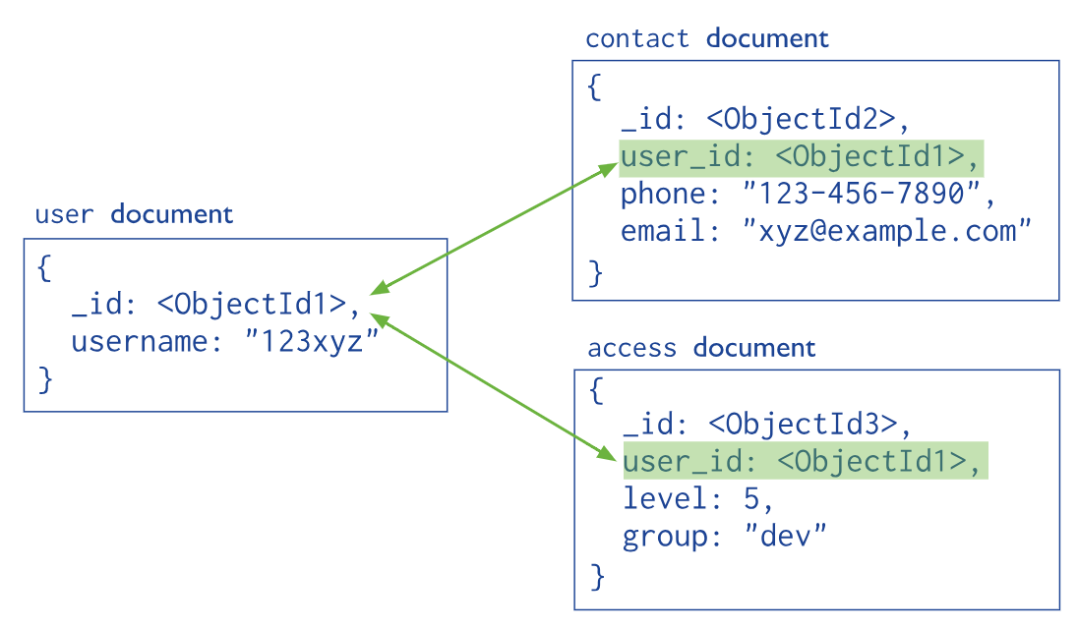
FIREBASE
Otro tipo de organización es hacerlo por referencias.
Se evita poner objetos dentro de otros.
En lugar de eso, se usan referencias de los objetos.

Slide 11
FIREBASE
Otro tipo de organización es hacerlo por referencias.
Se evita poner objetos dentro de otros.
En lugar de eso, se usan referencias de los objetos.

Slide 12
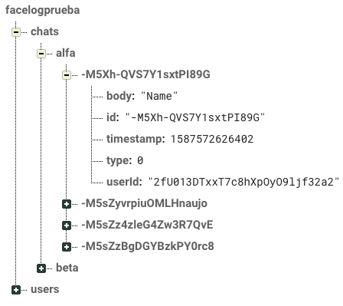
FIREBASE
Que tipo de orden tiene la base de datos de un chat que tiene un canal llamada alfa, que almacena mensajes?
Referencia
Composición

Slide 13
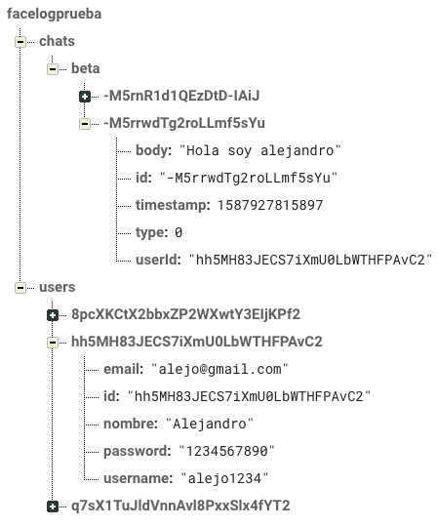
FIREBASE
Con cuál campo se referencia al usuario en la rama de chats?
body
id
userId
type

